Slide 1
诵读经典美文 传承传统文化
古诗词教学探究
泸县石半丁凿璞名师工作室

Slide 2
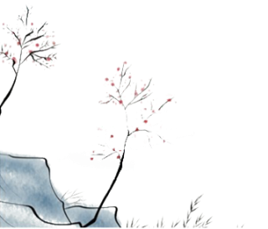
一、农村高中古诗文教学所存在的短视现象
（一）古诗文教学定位不当，有短视倾向
（二）教学内容与课本脱离
（三）教师自身的知识储备和文化底蕴不够充足

Slide 3
二、古诗文教学中弘扬与传承中华传统文化的有效策略方法
（一）归纳梳理高中古诗文中包含的传统文化内涵与价值观
1.以人为本的民本思想
2.赤胆忠心的家国情怀

Slide 4
3.天人合一的和谐理念
4.舍身为国的担当精神
5.皓首穷经的治学精神
6.刚健有为的进取精神
7.恬然旷达的处世哲学

Slide 5
（二）尝试实施吟诵教学法，促进古诗文吟诵教学课堂变革
1.传承中华优秀传统文化教育的重要门径和抓手。
2.传统文化在吟诵教学中演绎，潜移默化中传承。
3.古诗文吟诵的规则与要领。

Slide 6
三、尝试古诗文改写再创作。
（一）青铜版：
（二）白银定制版：
（三）黄金版：

